Slide 1
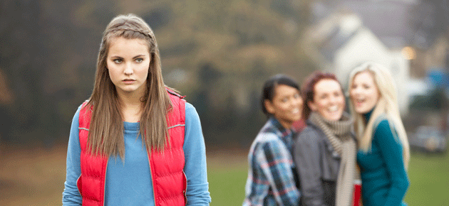
Notes:
1

Slide 2
Soms
hebben we een buitenstaander nodig,
iemand van buiten,
die ons de spiegel voorhoudt van wie we eigenlijk zijn.
.
Soms
Notes:
2

Slide 3
Ezechiël
-profeet namens God
Notes:
3

Slide 4
Ezechiël
-profeet namens God
-590 voor Christus
Notes:
4

Slide 5
Ezechiël
-profeet namens God
-590 voor Christus
-390 dagen op z’n linkerzij
Notes:
5

Slide 6
Ezechiël
-profeet namens God
-590 voor Christus
-390 dagen op z’n linkerzij:
390 jaar een kapot koninkrijk
Notes:
6

Slide 7
Ezechiël
-profeet namens God
-590 voor Christus
-390 dagen op z’n linkerzij:
390 jaar een kapot koninkrijk
-40 dagen op z’n rechterzij:
Notes:
7

Slide 8
Ezechiël
-profeet namens God
-590 voor Christus
-390 dagen op z’n linkerzij:
390 jaar een kapot koninkrijk
-40 dagen op z’n rechterzij:
40 jaar voor inkeer
Notes:
8

Slide 9
Ezechiël
-profeet namens God
-590 voor Christus
-390 dagen op z’n linkerzij:
390 jaar een kapot koninkrijk
-40 dagen op z’n rechterzij:
40 jaar voor inkeer
-dwaas als het er echt op aankomt
Notes:
9

Slide 10
Soms
hebben we een buitenstaander nodig,
iemand van buiten,
die ons de spiegel voorhoudt van wie we eigenlijk zijn.
.
Soms
Notes:
10

Slide 11
christenen
-op zoek naar God
Notes:
11

Slide 12
christenen
-op zoek naar God
-volgelingen van een Vreemdeling
Notes:
12

Slide 13
Soms
hebben we een buitenstaander nodig,
iemand van buiten,
die ons de spiegel voorhoudt van wie we eigenlijk zijn.
.
Soms
Notes:
13

Slide 14
christenen
-op zoek naar God
-volgelingen van een Vreemdeling
-dwaas als het er echt op aankomt
Notes:
14

Slide 15
Notes:
15

